Slide 1
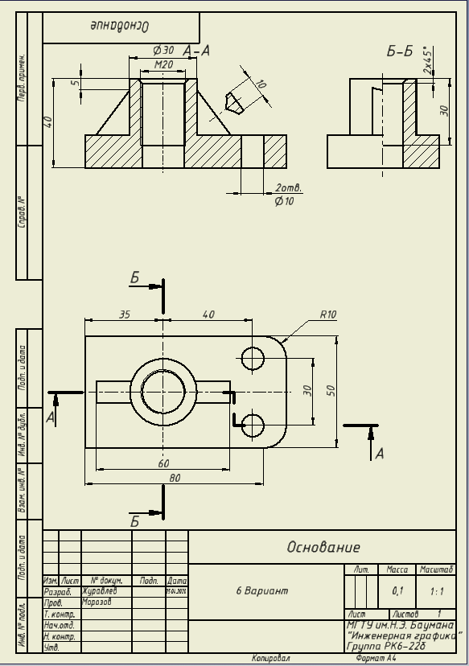
ДЗ №4 лист 1
Ось у отв.
Тонкой линии от резьбы нет, как
На виде спереди
Дата

